Slide 1
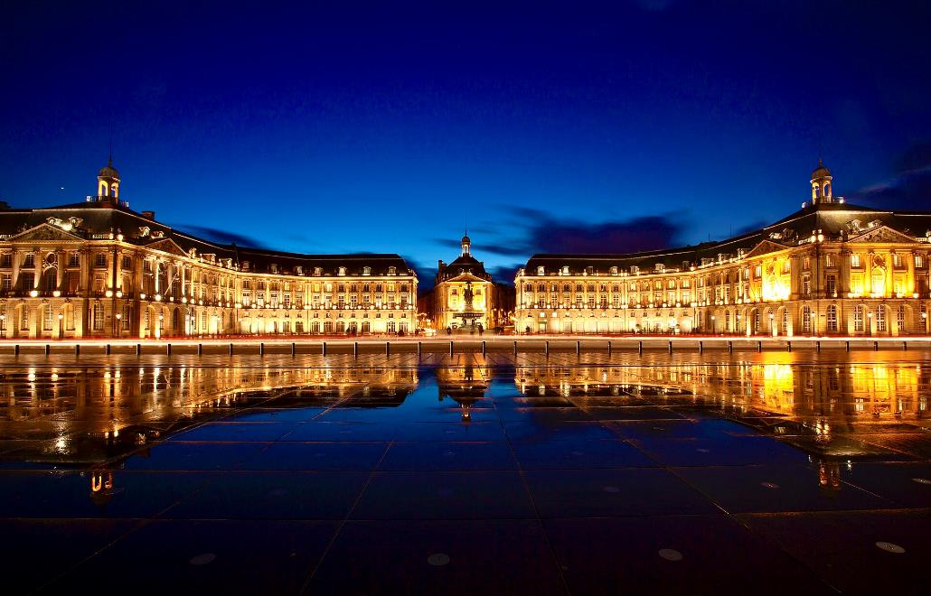
Lorient Vous Présente La Ville De Bordeaux
Photo de nuit de la Place de la Bourse

Slide 2
Bordeaux, au cœur de la région viticole, est une ville portuaire située sur la Garonne, dans le sud-ouest de la France. Elle est réputée pour la cathédrale gothique de Saint-André, ses manoirs construits aux XVIIIe et XIXe siècles, ainsi que ses musées d'art comme le musée des Beaux-Arts de Bordeaux. Les jardins publics suivent les courbes des quais qui longent le fleuve. La place de la Bourse, au centre de laquelle trône la fontaine des Trois Grâces, se reflète dans le miroir d'eau.

Slide 3
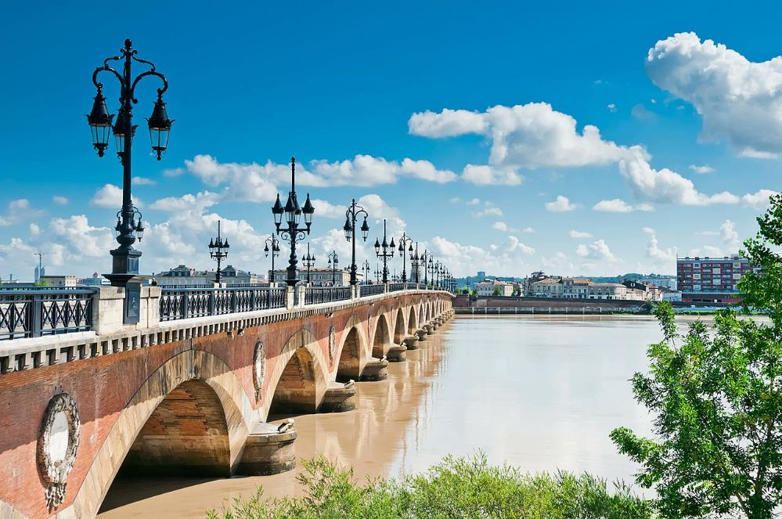
Pont de Pierre

Slide 4
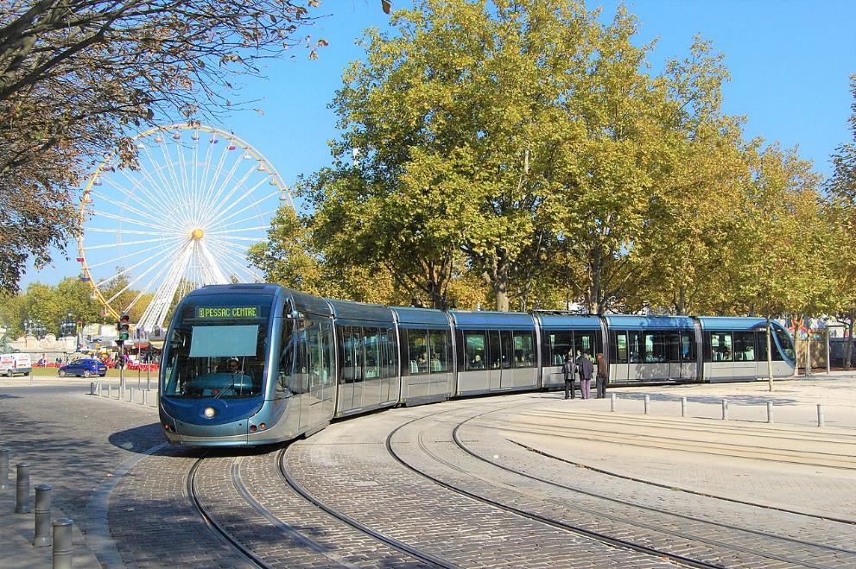
Rame de tramway de la ligne B, place des Quinconces, Bordeaux, France

Slide 5
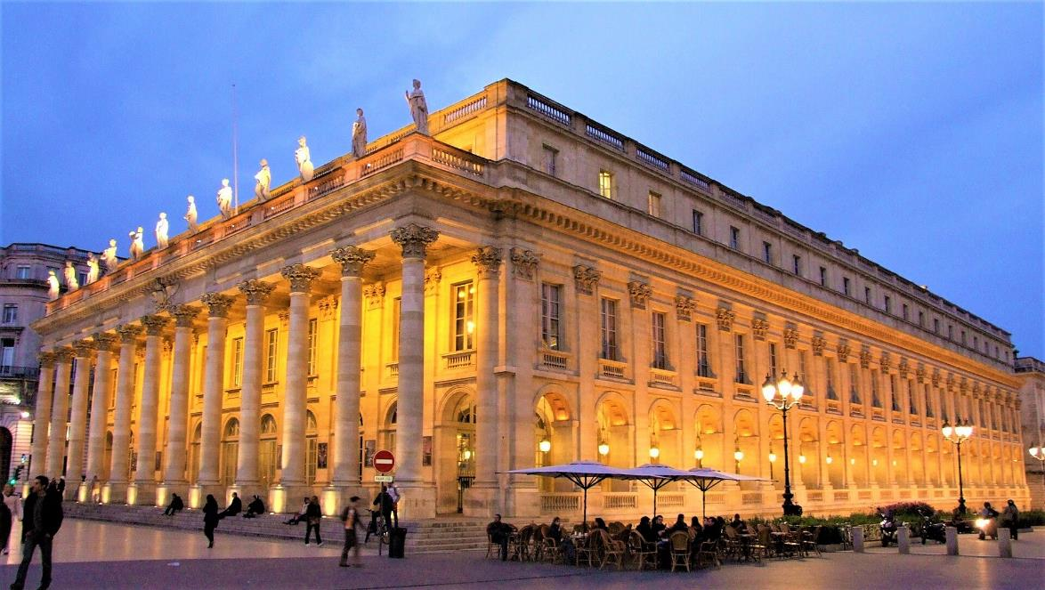
Grand Théâtre, vue de nuit, Bordeaux, Gironde, FRANCE

Slide 6
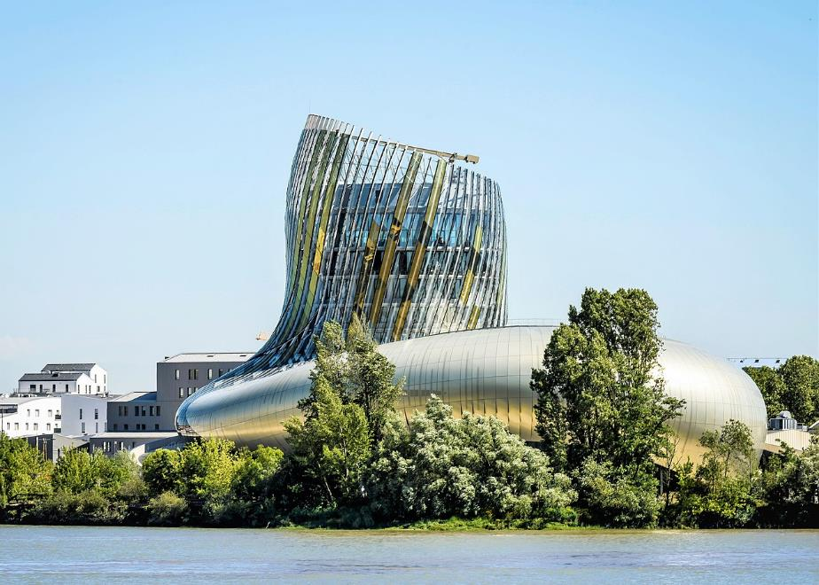
Extérieur de La Cité du Vin

Slide 7
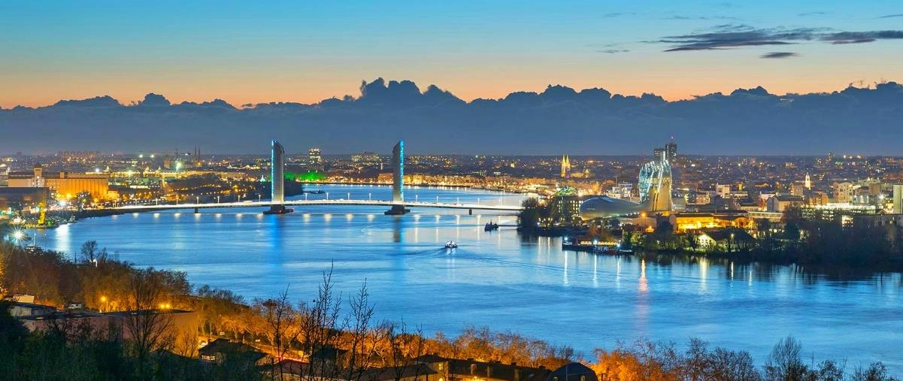
Vue du Pont Jacques Chaban-Delmas

Slide 8
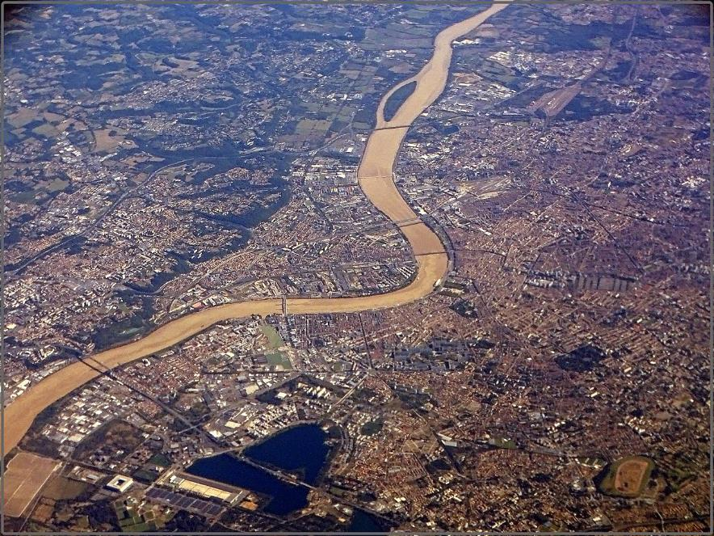
La Garonne à Bordeaux, vue du ciel.

Slide 9
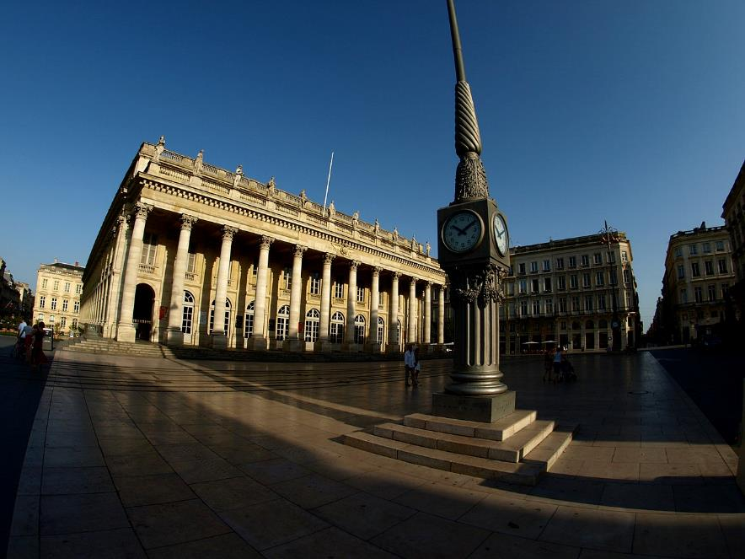
La place de la Comédie et le Grand-Théâtre.

Slide 10
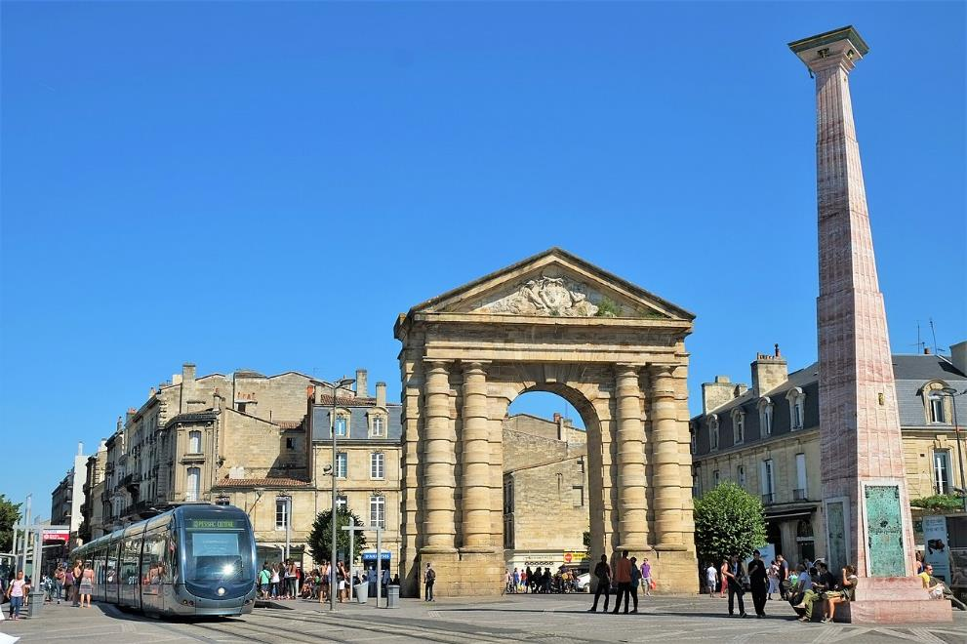
La place de la Victoire et la porte d'Aquitaine.

Slide 11
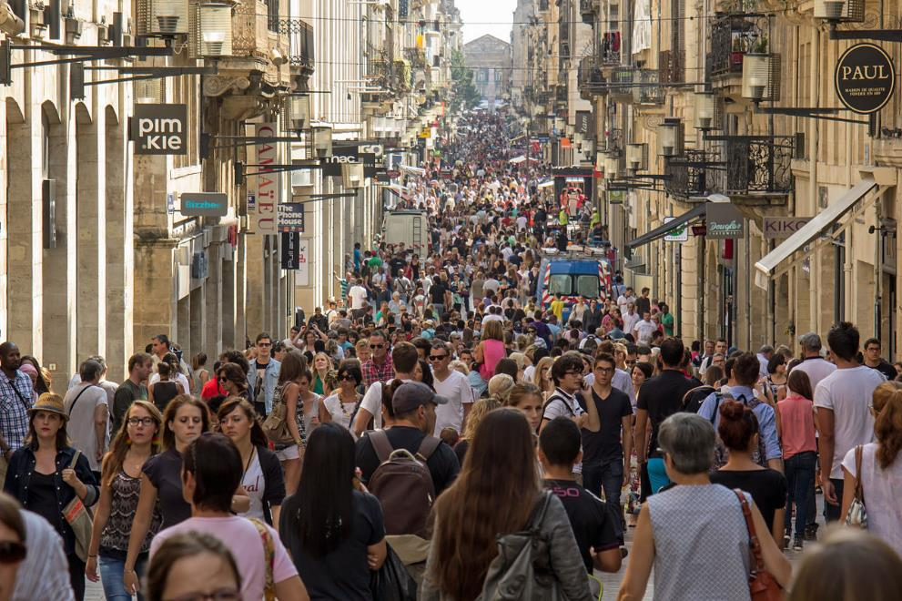
Rue Sainte-Catherine Bordeaux

Slide 12
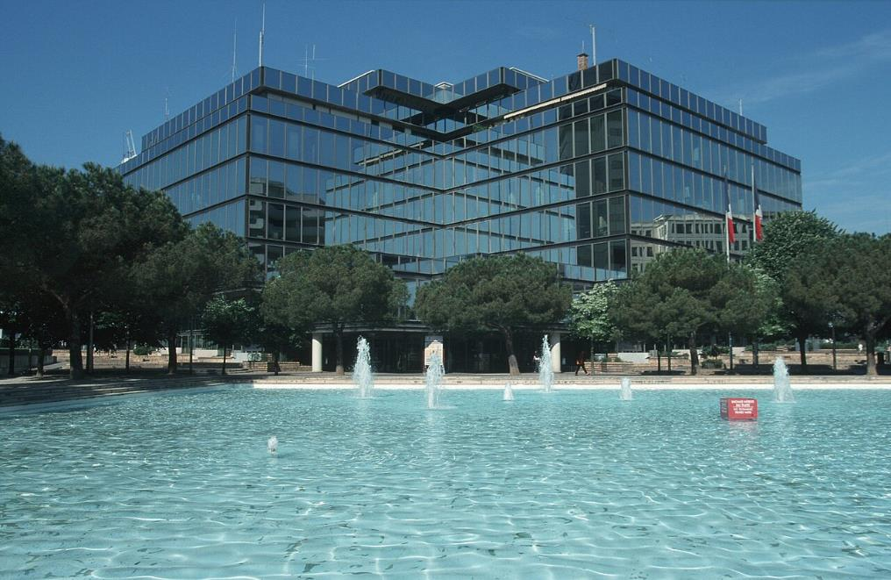
La préfecture de Gironde, dans le quartier de Mériadeck.

Slide 13
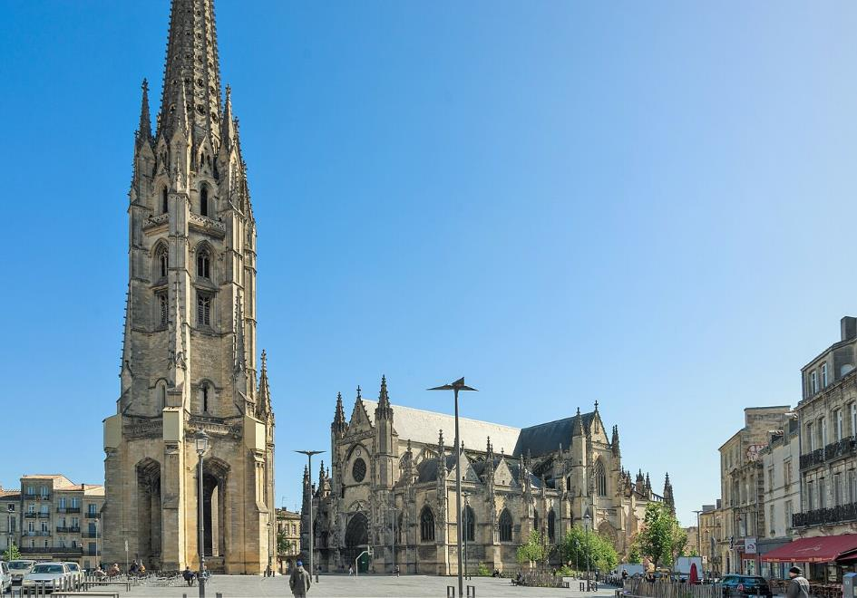
La basilique Saint-Michel et sa flèche dans le quartier du même nom.

Slide 14
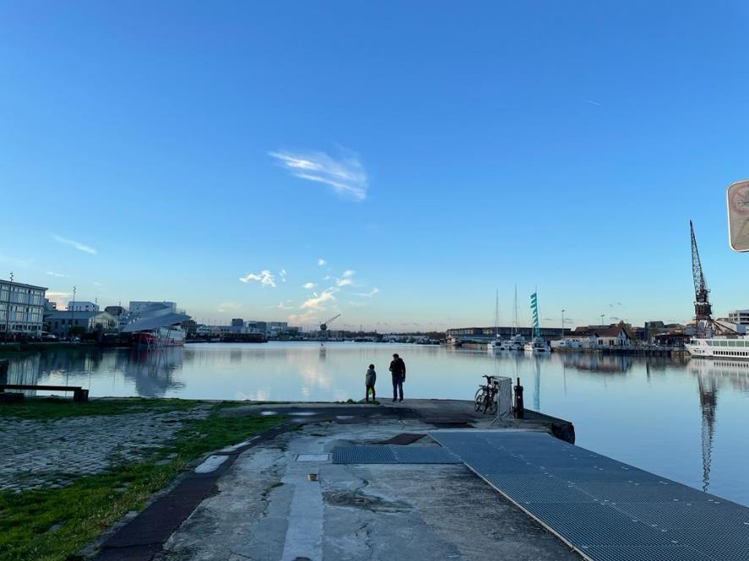
Vue générale des Bassins à flot de Bordeaux

Slide 15
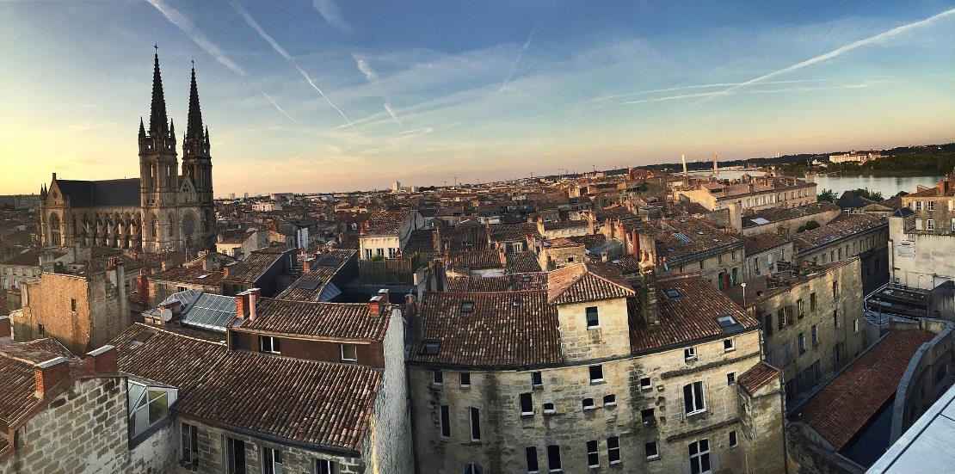
Les Chartrons et l'église Saint-Louis.

Slide 16
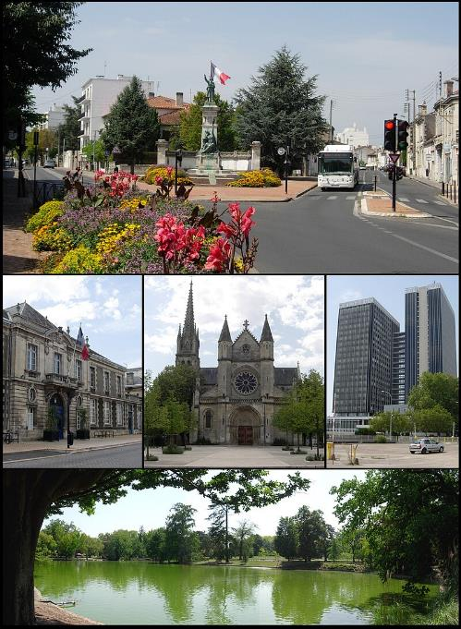
Le quartier de Caudéran. La place du Monument, la mairie, l'église Saint-Amand, la cité administrative et le parc bordelais.

Slide 17
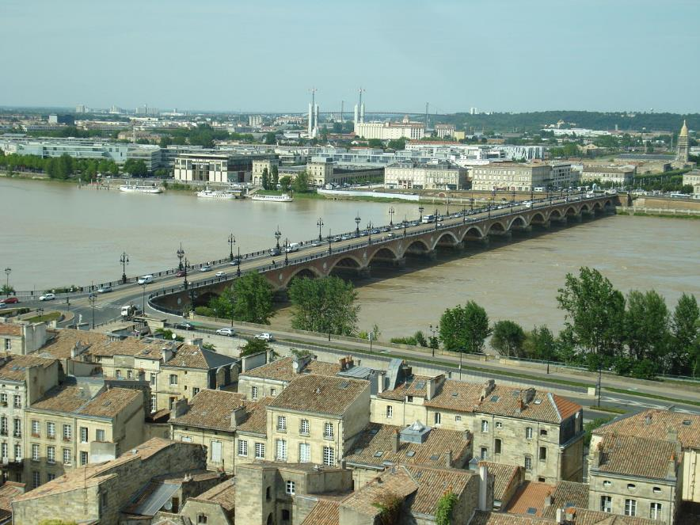
Vue du quartier de La Bastide depuis la flèche Saint-Michel.

Slide 18
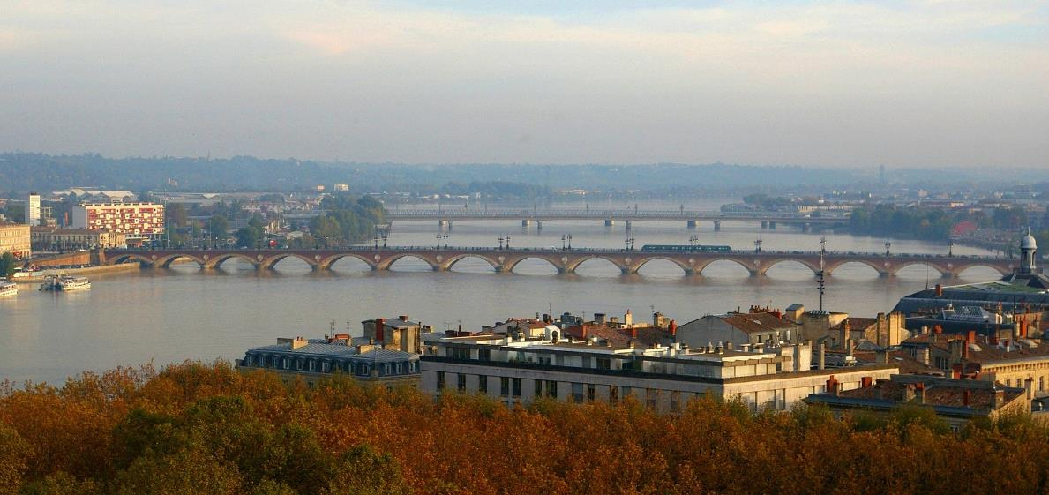
Le pont de pierre et la passerelle Eiffel.

Slide 19
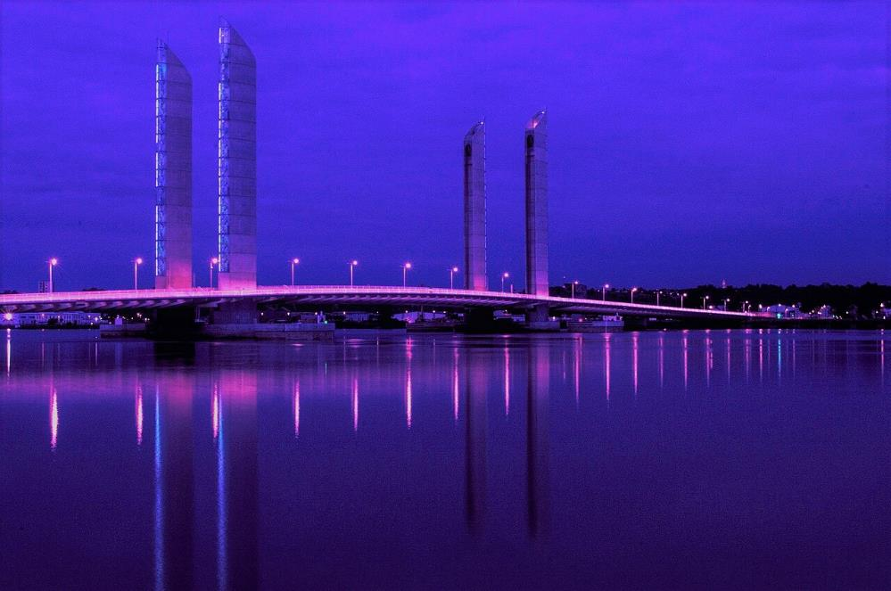
Le pont Jacques-Chaban-Delmas, au nord de Bordeaux.

Slide 20
Un tramway place des Quinconces.

Slide 21
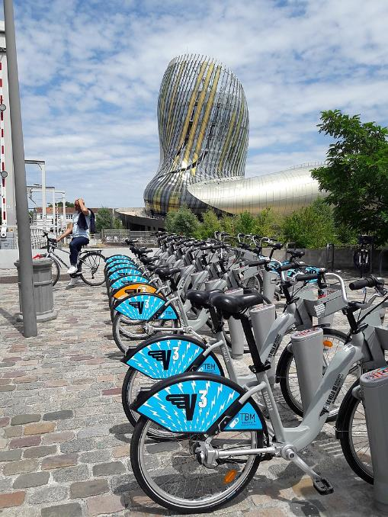
Une station VCub proche de la Cité du Vin.

Slide 22
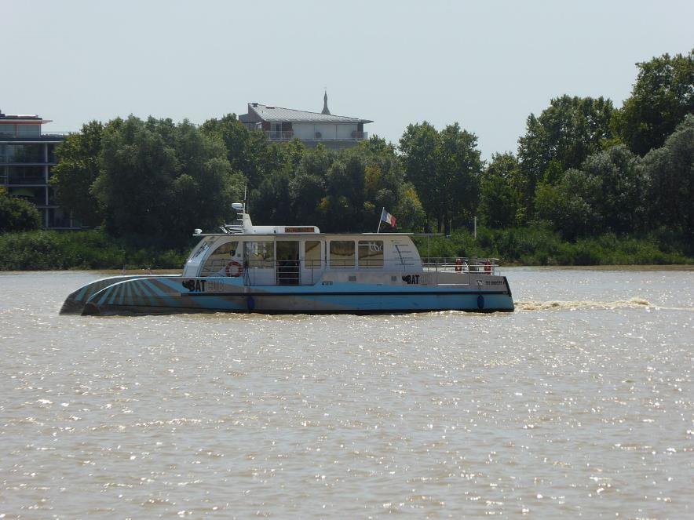
Navire BatCub sur la Garonne, Bordeaux, France, juillet 2014

Slide 23
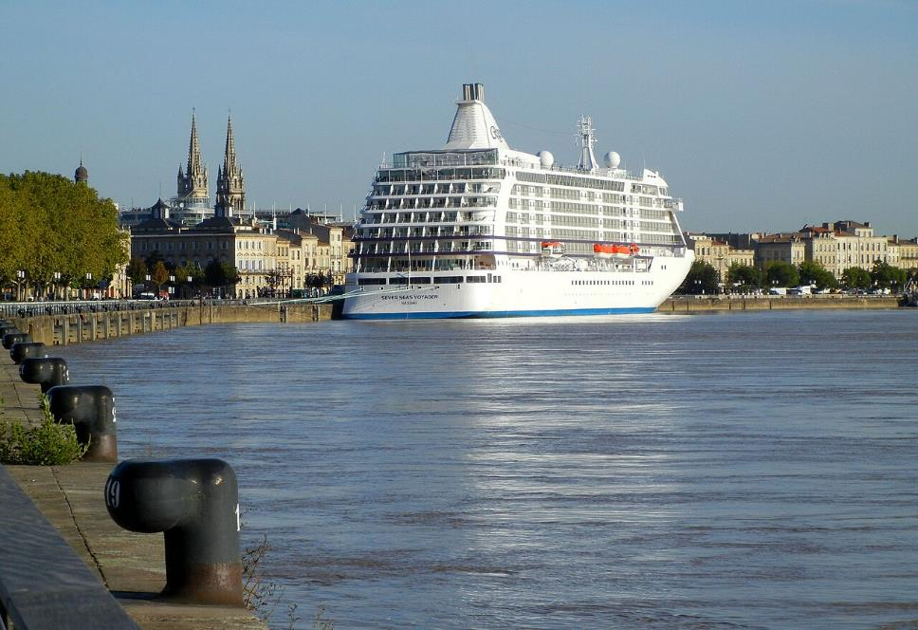
Un bateau de croisière sur la Garonne.

Slide 24
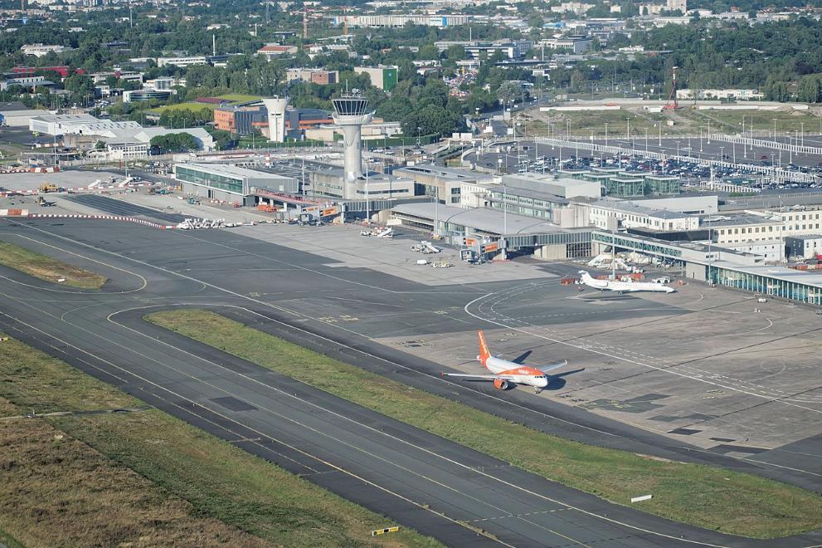
L'Aéroport de Bordeaux-Mérignac, situé en périphérie de la ville.

Slide 25
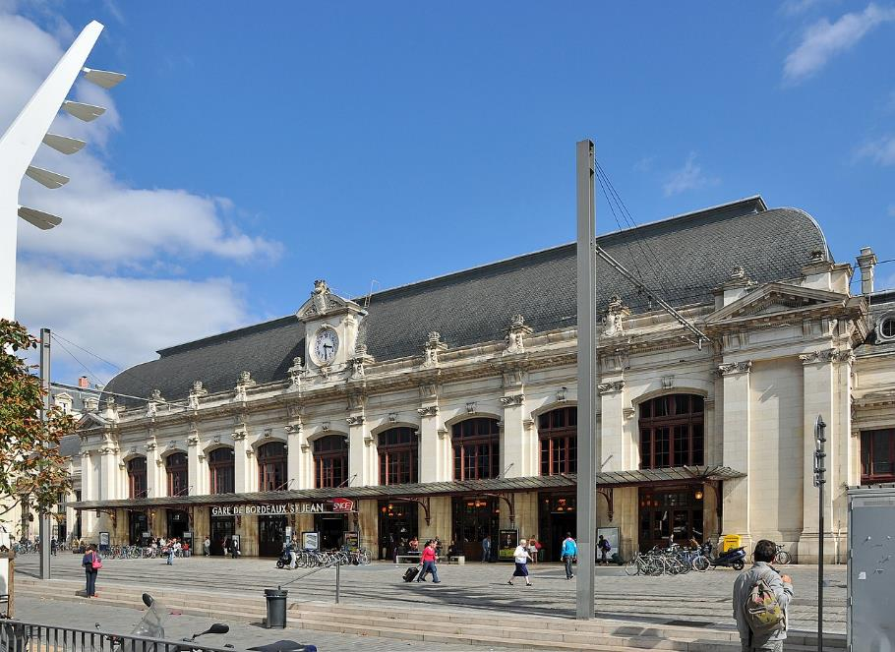
La gare de Bordeaux-Saint-Jean.

Slide 26
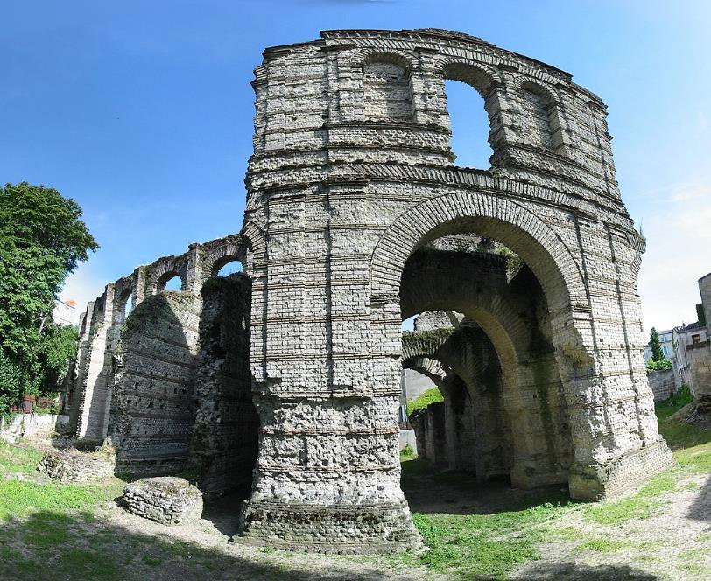
Palais Galien-panoramique

Slide 27
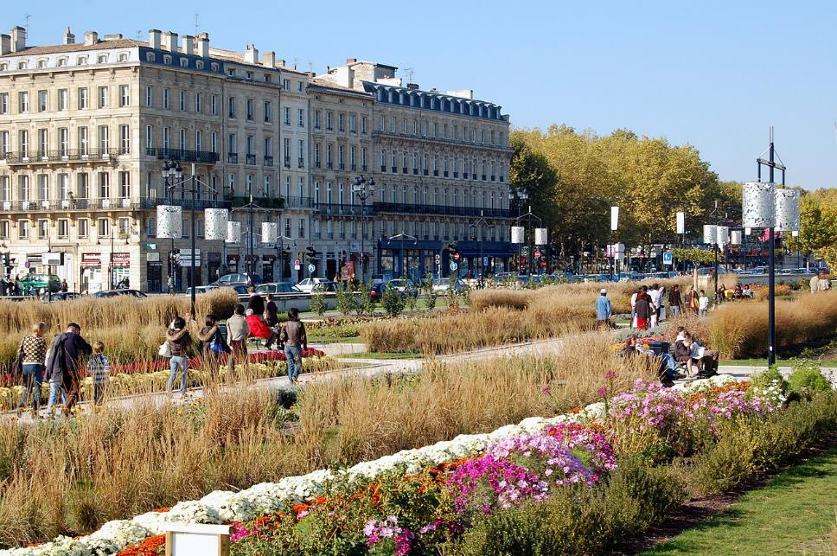
Le jardin des Lumières sur les quais de la rive gauche.

Slide 28
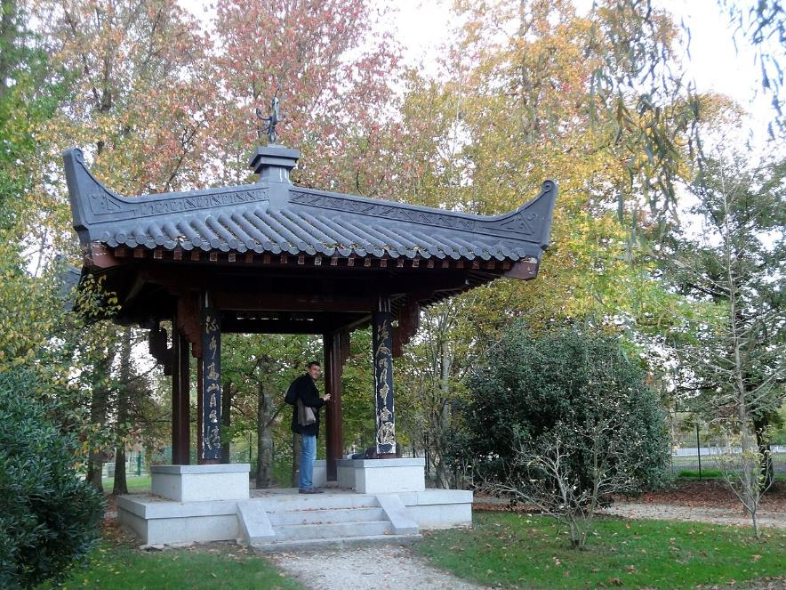
Jardin de Wuhan.

Slide 29
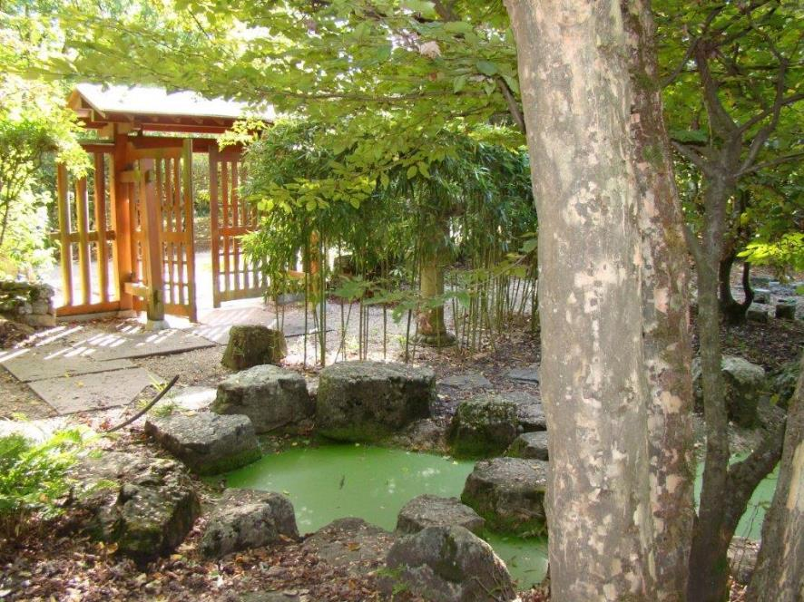
Parc floral de Bordeaux, pavillon de Fukuoka

Slide 30
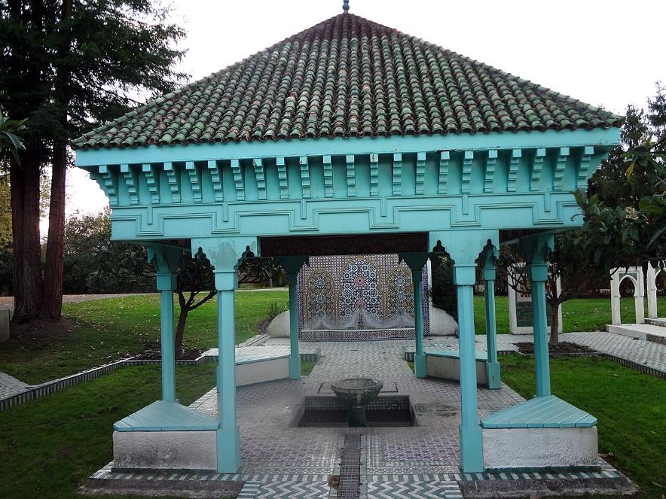
Pavillon de Casablanca.

Slide 31
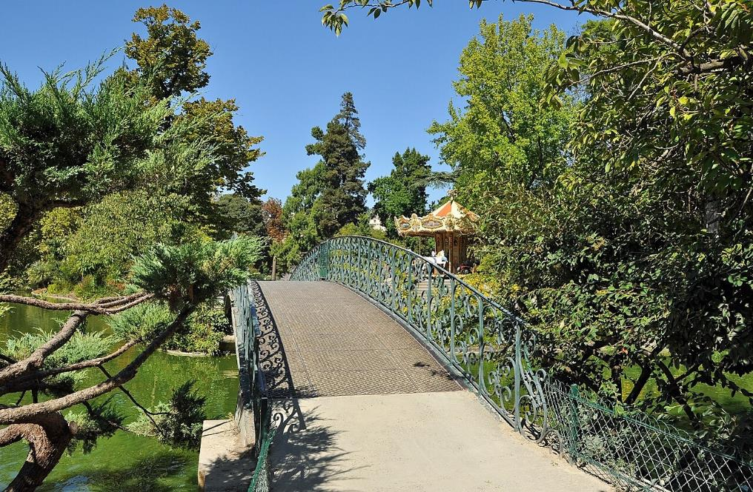
Bordeaux Jardin Public

Slide 32
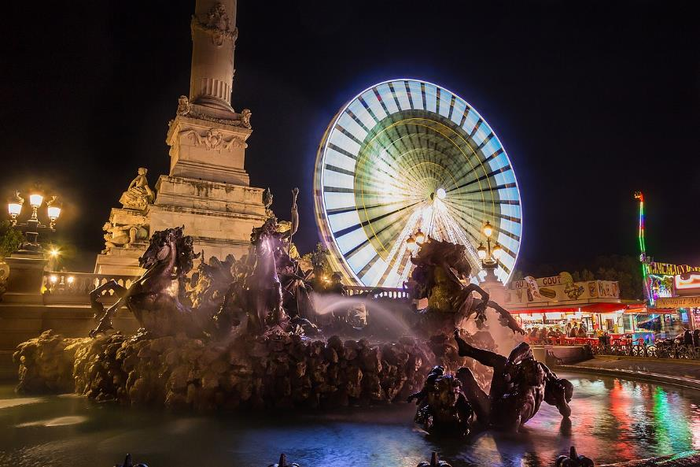
Lorient Vous A Présenté La Ville de Bordeaux
Les Images Et Le Son Du Net
Daniel
La foire aux plaisirs sur la Place des Quinconces.

